Slide 23
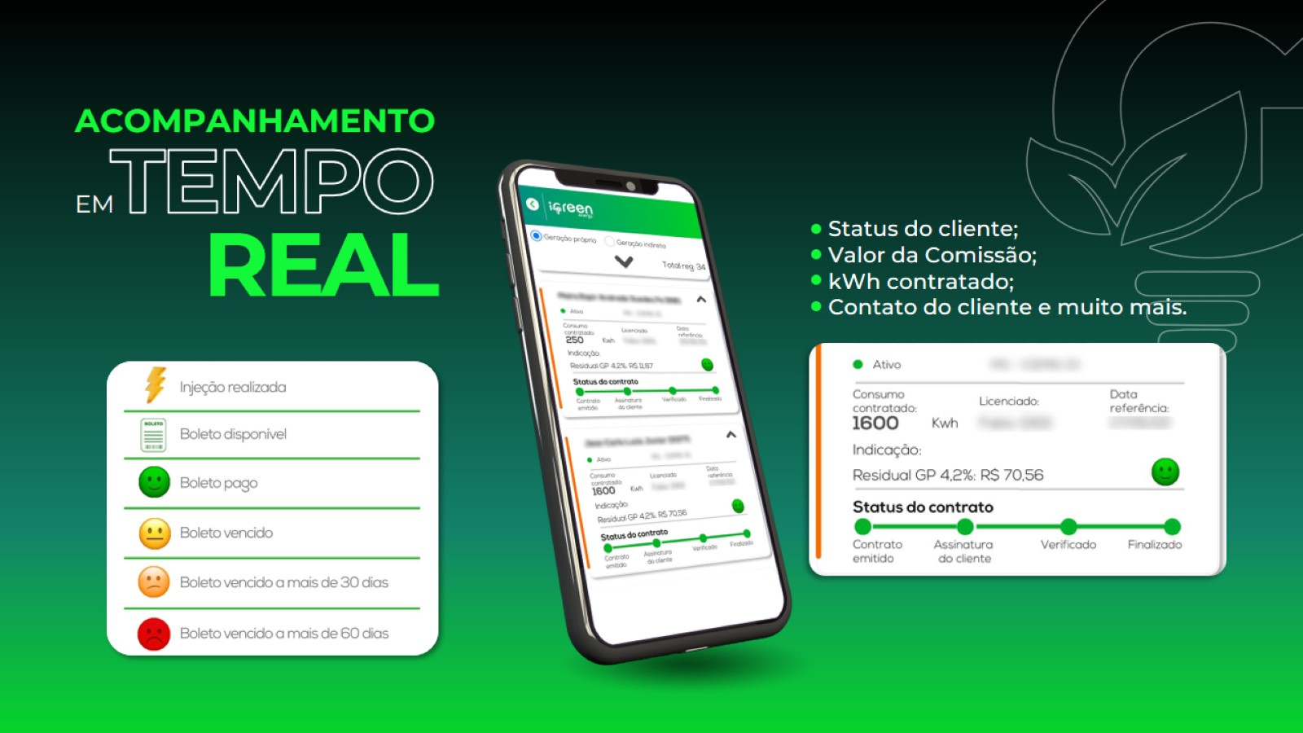

Slide 30
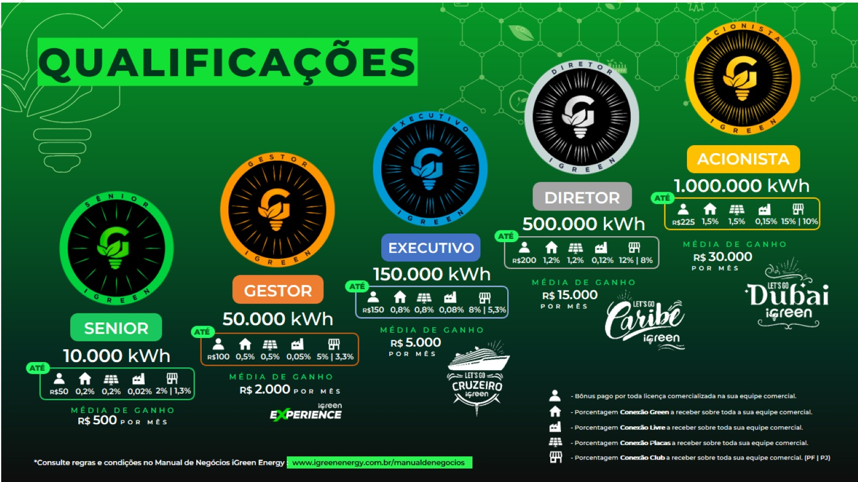

Slide 31
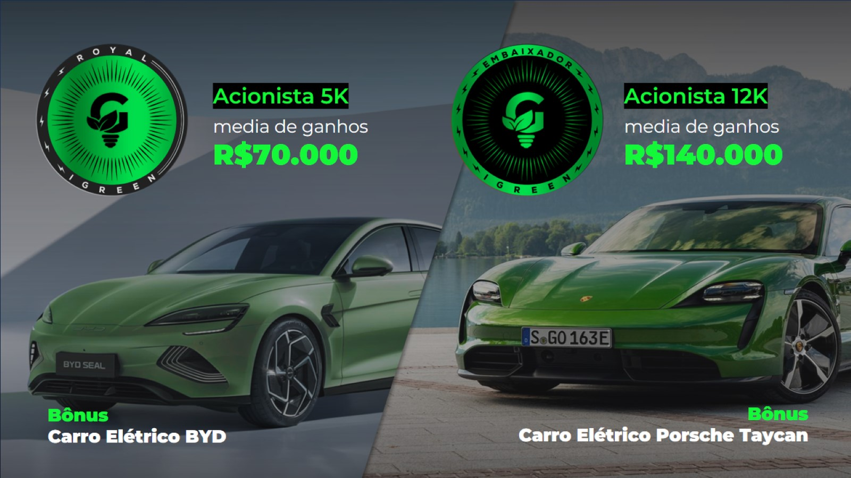

Slide 32
AGOSTO 2024 Promoções Vigentes

Slide 44
GREEN POINTS

